Slide 1
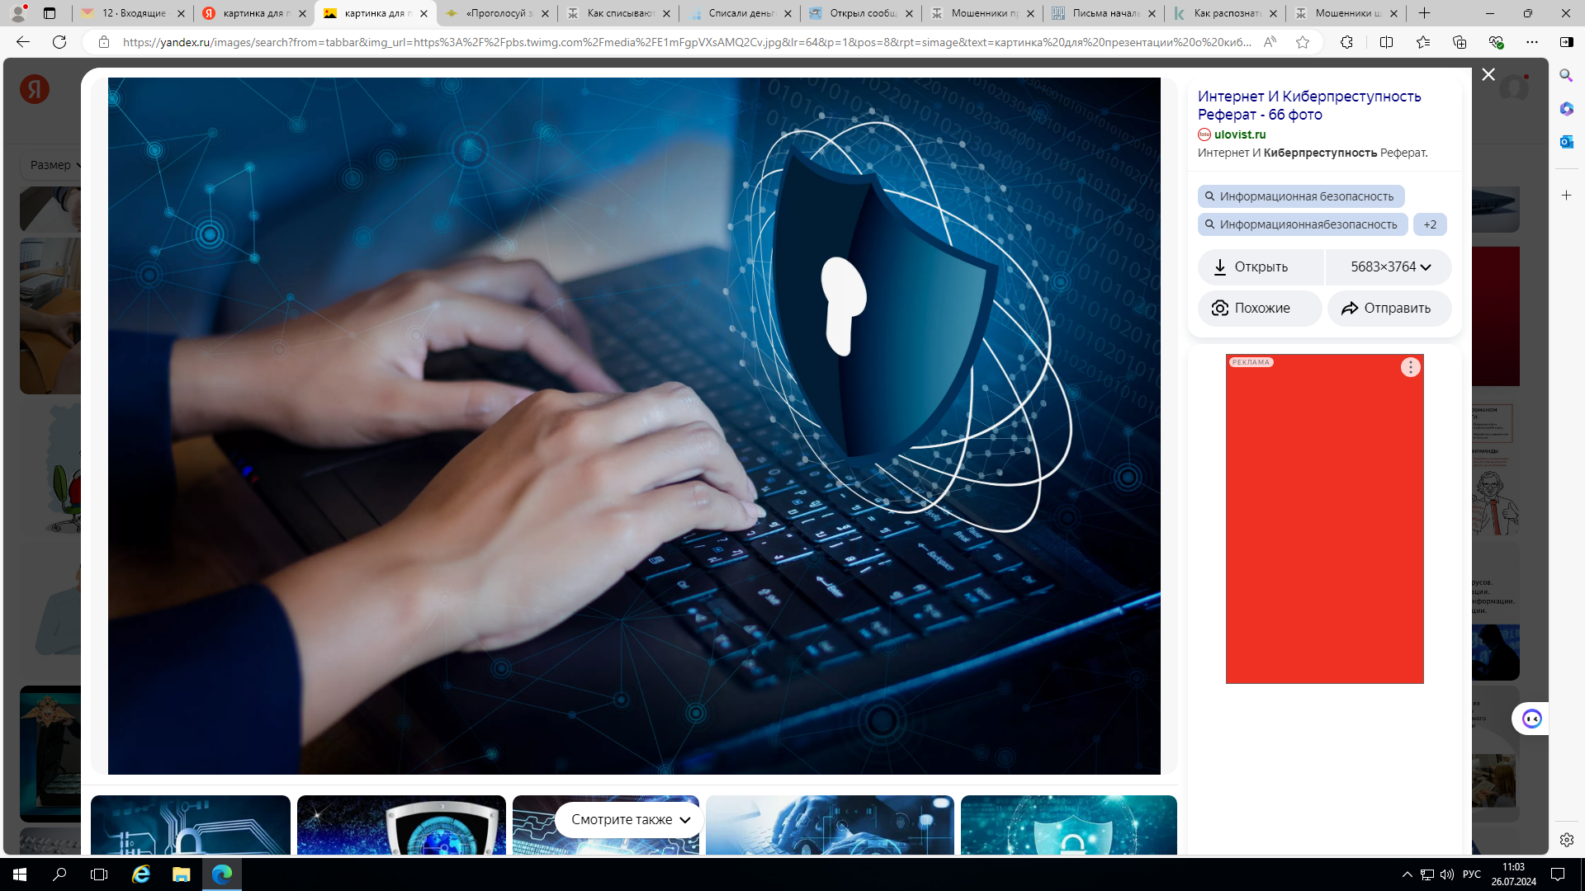
Механизмы защиты от мошеннических операций с заемными денежными средствами

Slide 2
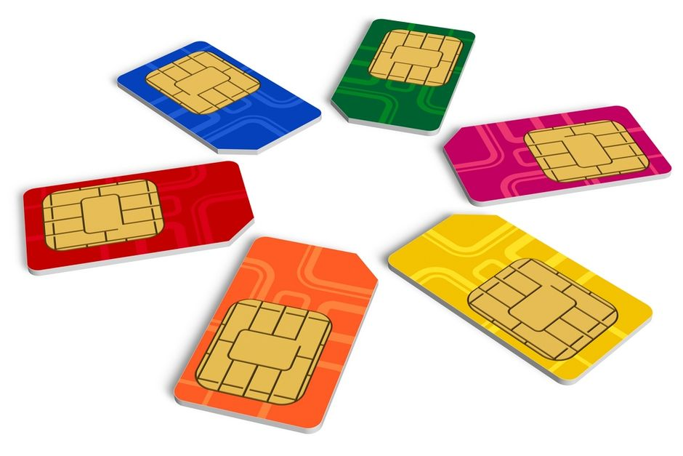
Проверка Сим-карт
Почему стоит проверять какие Сим-карты зарегистрированы на человека:
Защита от мошенников
Контроль «семейных номеров»
Соблюдение лимита по количеству Сим-карт

Slide 3
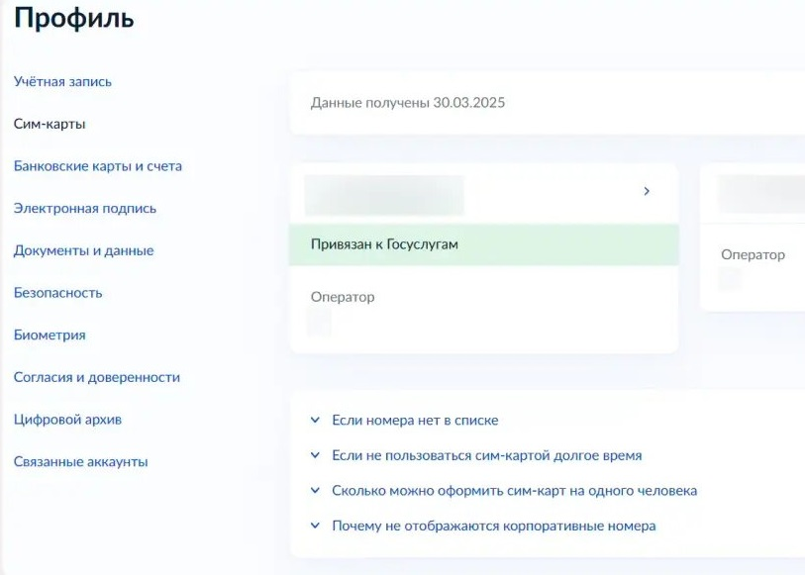
Проверка Сим-карт
89999991111

Slide 4
Кредитная история через портал Госуслуги

Slide 5
Самозапрет на кредиты и займы:
Самозапрет - это право каждого человека на установление запрета на заключение договоров кредитования и микрозаймов

Slide 6
Установление самозапрета на кредиты и займы на портале Госуслуги
Установление запрета на получение кредита
Услуги
ШТРАФЫ,
НАЛОГИ
частичный либо полный запрет
подпись ПЭП
Отправить заявление

Slide 7
Период охлаждения по кредитам и займам:
от 50 до 200 тысяч рублей зачислятся через 4 часа после заключения договора
Свыше 200 тысяч рублей зачислятся через 48 часов после заключения договора

Slide 8
СПАСИБО ЗА ВНИМАНИЕ!

